Slide 1


Slide 2

本章要点
工件的安装
夹具的定义及组成
夹具的分类
机床夹具的作用
§1-1 概述
§1-2 工件的定位
§1-3 定位误差
§1-4 工件的夹紧
§1-5 机床夹具简介

Slide 3
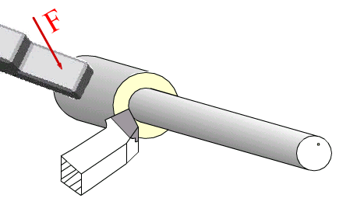
§1-1 工件的安装
零件的形状和尺寸精度保证依赖于刀具相对工件的运动轨迹，而运动轨迹是否正确依靠工件相对刀具的初始位置是否准确。

Slide 4
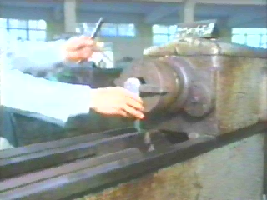
§1-1 工件的安装
定位：机械加工前，使工件在机床上或夹具中占据某一正确的位置的过程，称为定位。
夹紧：工件定位后，采用一定机构将其夹紧的过程，使其定位不受切削加工影响。
安装：工件从定位到夹紧的整个过程。
安装=定位+夹紧
工件安装情况不仅影响机械加工精度，还影响生产率的高低。

Slide 5
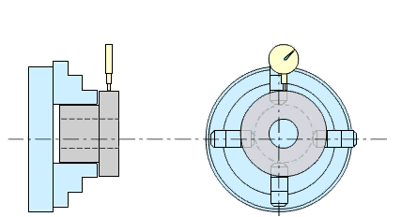
工件的安装方式
直接找正安装
  通过一系列的尝试而获得工件在机床上位置的安装方法。如：工件直接装在机床上后，用百/千分表或划针盘上的划针，以目测法校正工件位置，一边校验一边找正，最终完成安装。

Slide 6
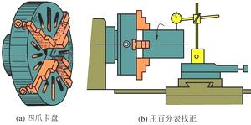
直接找正安装
缺点：费时、生产率低、凭经验、对工人技术要求高。
用途：单件、小批生产，或对工件的定位精度要求较高。

Slide 7
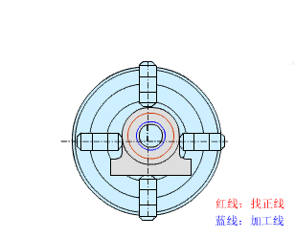

工件的安装方式
划线找正安装
  先在待加工处划好线，然后装上机床按所划的线进行找正定位，最后将其夹紧。如：对于一些批量不大的重、大、复杂的工件，或使用夹具有困难时。

Slide 8
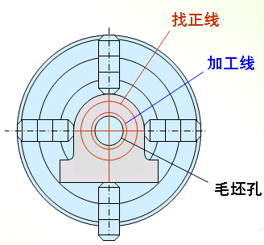
划线找正安装
缺点：多一道工序、精度不高（0.2 ～ 0.3mm）。
用途：批量较小、毛坯精度较低、不易用夹具的大型工件的粗加工。

Slide 9
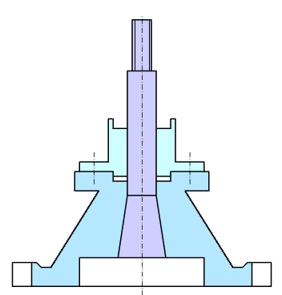
工件的安装方式
采用夹具安装
  工件安装在夹具上，夹具事先调整好，利用夹具直接保证工件与刀具的正确位置（夹具一次调整好以后，在加工一批工件时，不必再逐个找正定位就能实现规定的技术条件） 。

Slide 10
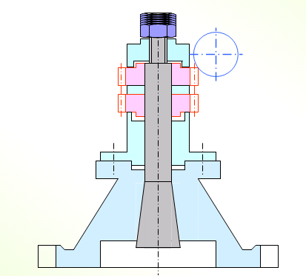
采用夹具安装
优点：批量生产时，不必逐个找正定位、省事省时。
用途：成批、大量生产。
夹具在机床上相对刀具的正确位置，在工件未加工前就已经调整好。

Slide 11
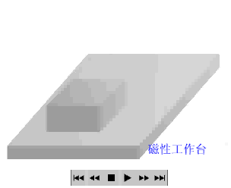
思考题
夹紧＝定位
例：板状工件安放在平面磨床的磁性工作台上，扳动磁性开关后，工件即被夹紧，其位置就被固定。但工件放在工作台什么位置上并不确定（见演示），也即工件的 、 和 三个自由度未被限制

Slide 12
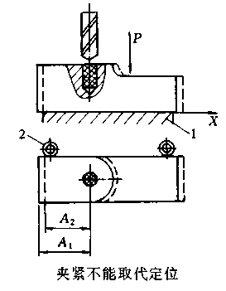

思考题
夹紧≠定位
工件被夹紧不动了，并不说明已经定位了，还要看(一批)工件是否在机床或夹具中（都能）占据（同一）正确位置。
定位是使（一批）工件占有一个正确的位置；
夹紧是使工件保持这个正确位置不动。

Slide 13
工件被夹紧了，但定位了吗？

Slide 14
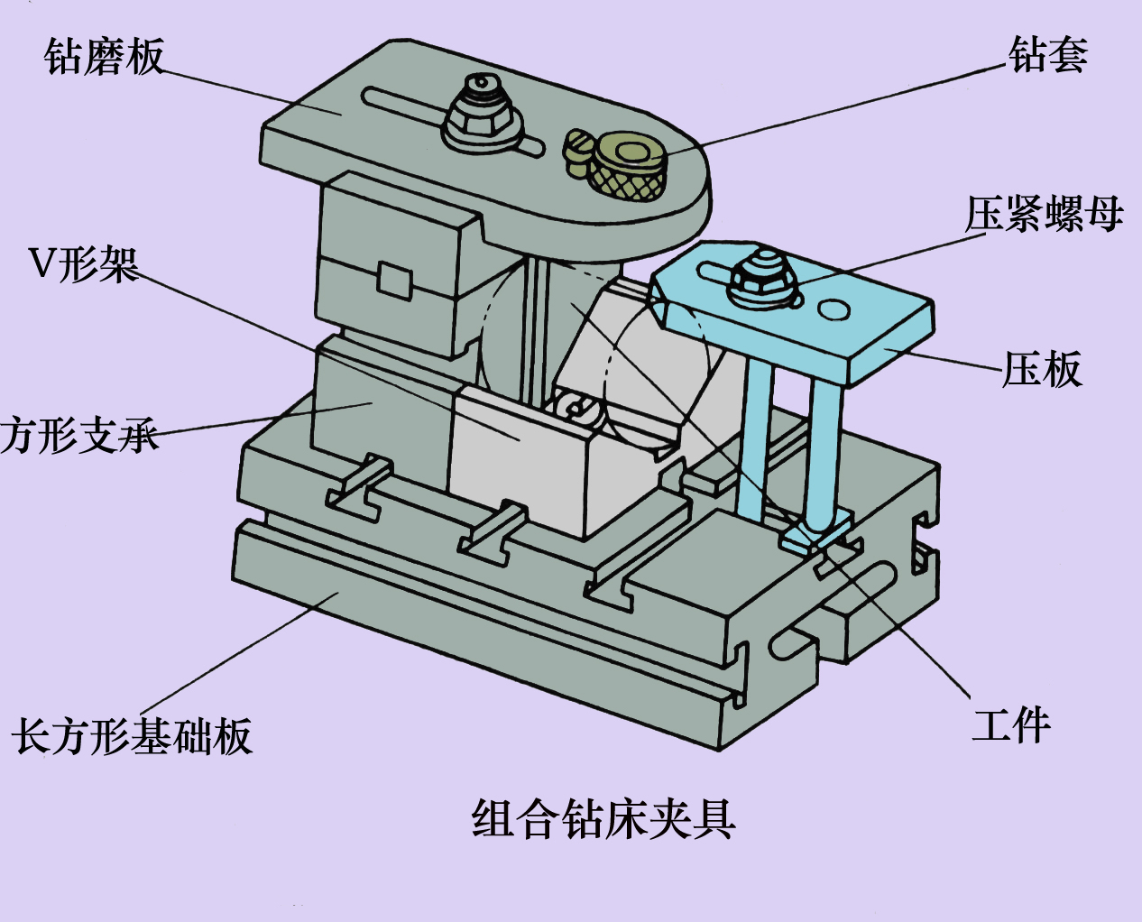
§1-2 夹具的定义及组成
夹具的定义
在机械加工过程中，根据工件的加工要求，使工件相对机床、刀具占有正确的位置，并能迅速、可靠地夹紧工件的机床附加装置，称为机床夹具，简称为夹具。

Slide 15
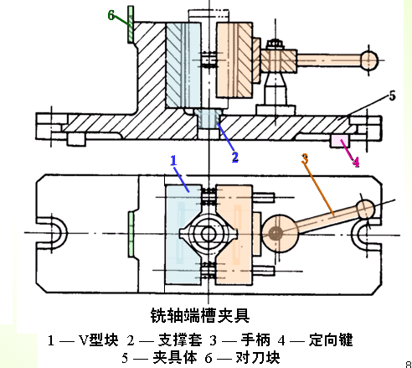
§1-2 夹具的定义及组成
夹具的定义
在机械加工过程中，根据工件的加工要求，使工件相对机床、刀具占有正确的位置，并能迅速、可靠地夹紧工件的机床附加装置，称为机床夹具，简称为夹具。

Slide 16
夹具的定义及组成
夹具的组成
定位元件：保证工件在夹具中处于正确位置的元件。
夹紧装置：保持工件在加工过程中不因外力而改变其 正确位置的装置，包括夹紧机构和动力源。
定位元件
定位元件
夹紧装置

Slide 17
夹具的定义及组成
连接元件
夹具的组成
对刀-导引元件：保证刀具与工件加工表面有准确的相对位置的元件。
连接元件：保证夹具相对于机床有正确位置的元件。
对刀-导引元件

Slide 18
夹具的定义及组成
夹具的组成
夹具体：连接夹具各个组成部分为一整体，并使各元件间具有正确相互位置的基础件。
其它装置：按照加工要求所设置的一件或多件装置，如分度装置、上下料装置等。
夹具体

Slide 19
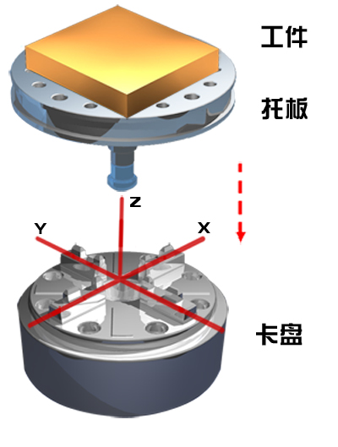
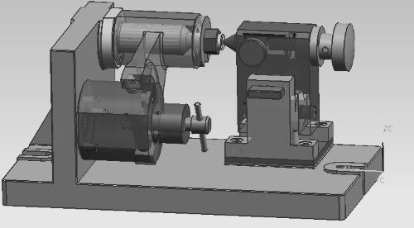

Slide 20

http://v.youku.com/v_show/id_XMzU3MDc3NzI=.html
http://v.youku.com/v_show/id_XMTkzNjQxOTAw.html

Slide 21
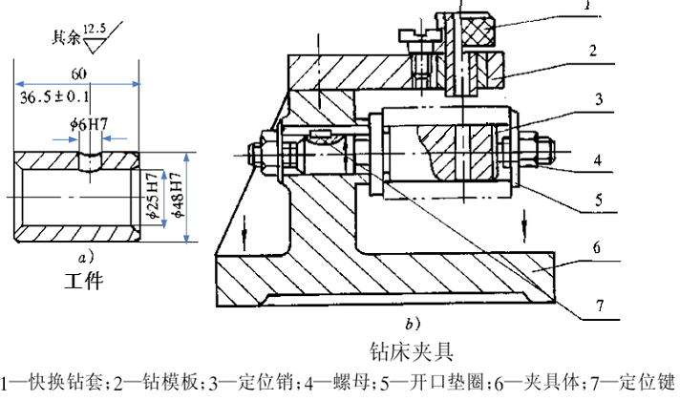
思考题
给出下面钻床夹具的组成？
对刀－
引导元件
定位
元件
夹紧
装置
夹具体
连接
元件

Slide 22
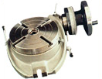
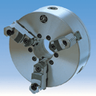
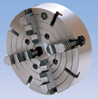
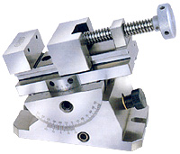

夹具的分类
按使用特点分类
  通用夹具：与通用机床配套，并作为其附件的夹具，如车床的三爪自定心卡盘、铣床的机床用平口虎钳、分度头等。

Slide 23
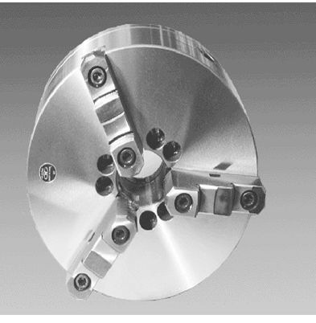
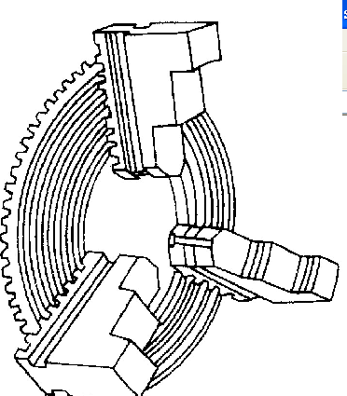
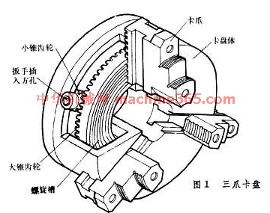

Slide 24
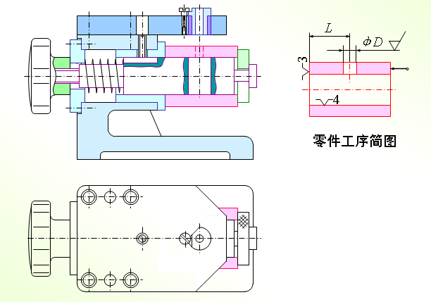
夹具的分类
按使用特点分类
  专用夹具：为某一工件的某道工序专门设计制造的夹具，专用夹具适用于产品固定、工艺相对稳定、批量大的加工过程。

Slide 25
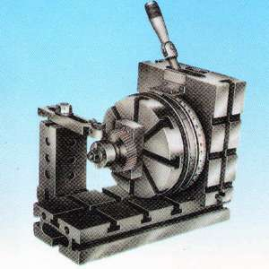
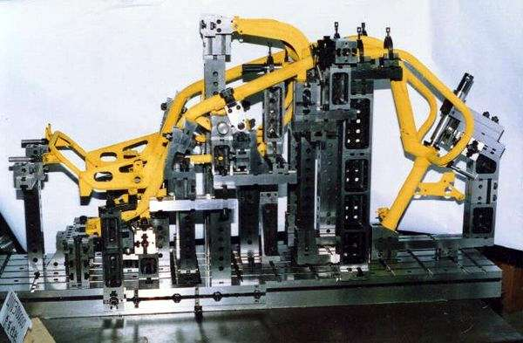
夹具的分类
按使用特点分类
组合夹具：在夹具零部件标准化的基础上，针对不同的加工对象和加工要求，拼装而成的夹具。
组合夹具组装迅速，周期短，能重复使用，适用于多品种、小批量生产或新产品试制。

Slide 26
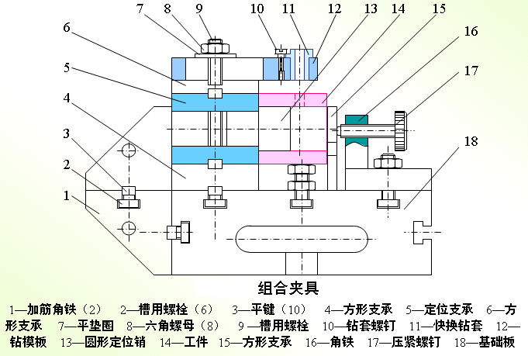
组合夹具

Slide 27
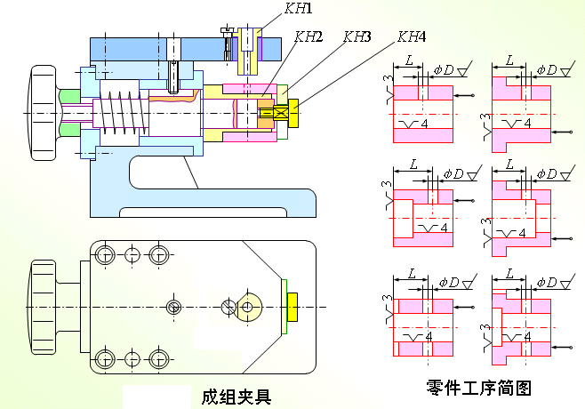
夹具的分类
按使用特点分类
  成组夹具：在成组加工中适用于一组同类零件的夹具，经过调整或更换、增加一些元件，可用来定位、夹紧一组零件。

Slide 28
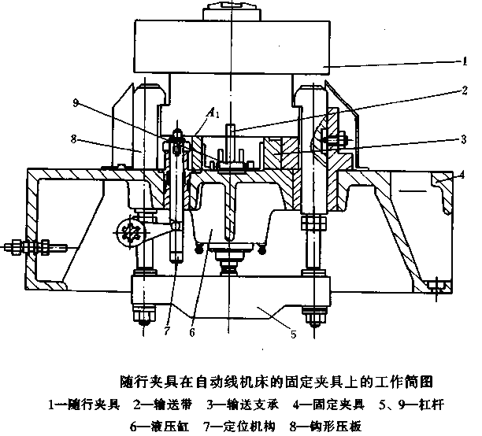
夹具的分类
按使用特点分类
  随行夹具：用于自动线上的夹具。工件安装在随行夹具上，由运输装置送往各机床，并在机床工作台或机床夹具上定位、夹紧。

Slide 29
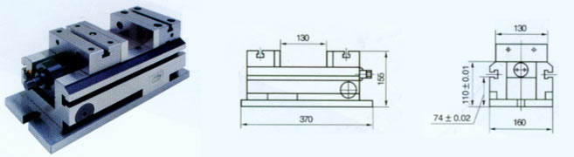
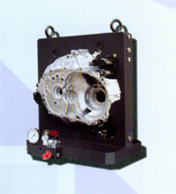
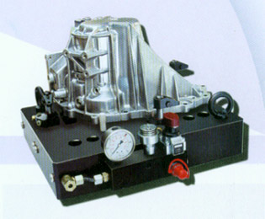
夹具的分类
按使用机床分类：车床夹具、铣床夹具，钻床夹具、磨床夹具等
按动力源分类：手动夹具、气动夹具、液压夹具、气液夹具、电动夹具，电磁夹具和真空夹具等。
气动虎钳 液压夹具

Slide 30
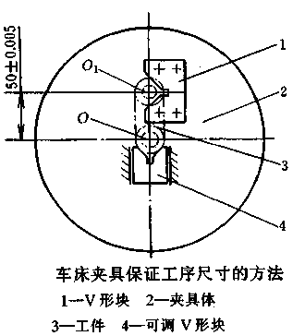
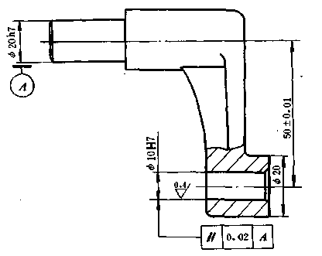
机床夹具的作用
保证加工精度
  对工件形状复杂、加工精度要求高时，设计专用机床夹具就能很顺利地达到加工精度要求。

Slide 31
机床夹具的作用
提高生产率，降低生产成本
  使用专用机床夹具可以提高单位时间的产量，降低单件工时，减少辅助时间，可大大提高生产效率。
减轻劳动强度
  使用专用机床夹具可减轻和改善劳动条件，降低对工人操作技术水平的要求，保证安全。
扩大机床的工艺范围
  使用专用机床夹具可以完成机床本身所不能完成的任务，如以车代镗，在普通铣床上使用靠模可代替靠模铣床加工成形表面。

